Slide 1
实验4：蛙类心室的期前收缩与代偿间歇
实验5：离体蛙心的制备
实验6：离子和药物对离体蛙心的影响
——（蛙心灌流）

Slide 2
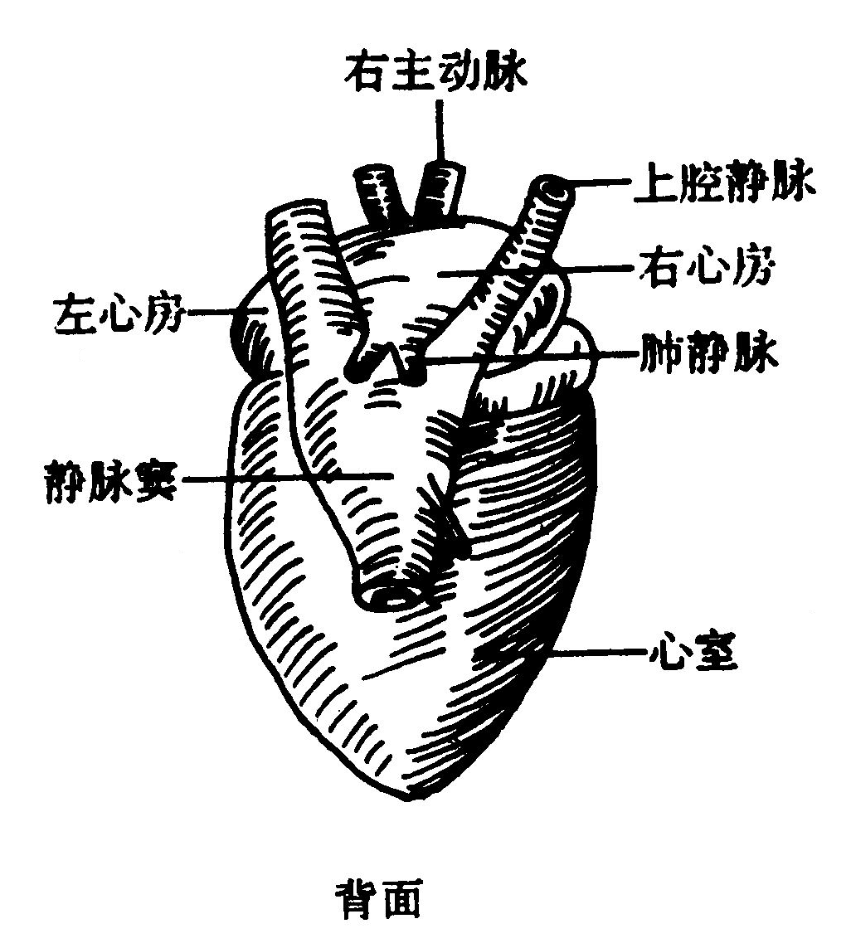
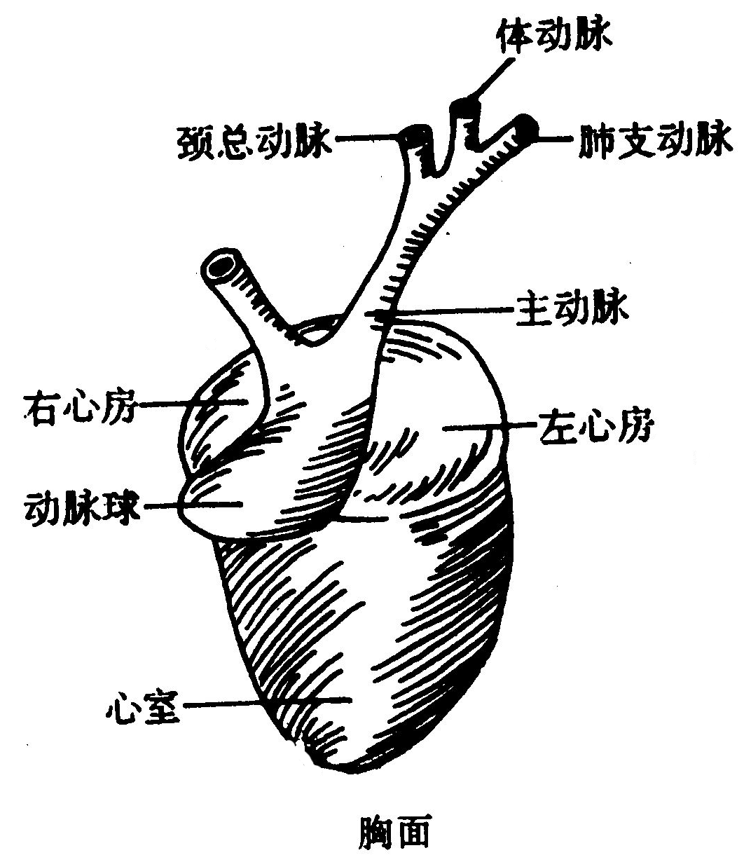
I 基本实验原理
两栖类动物的心脏为两心房、一心室结构，心脏的起博点位于静脉窦处的节律性细胞。
静脉窦处节律细胞的自动节律性最高，心房处次之，心室处最低。
动脉圆锥

Slide 3
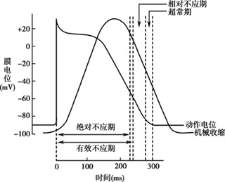
心肌兴奋性的特点在于其有效不应期较长，约相当于整个收缩期和舒张早期，而相对不应期和超常期均发生在舒张期内。
如果在舒张早期以后，给予心脏一次较强的阈上刺激，则可在正常节律性兴奋到达以前，产生一次提前出现的兴奋和收缩，称之为期前收缩（或称期外收缩）。

Slide 4
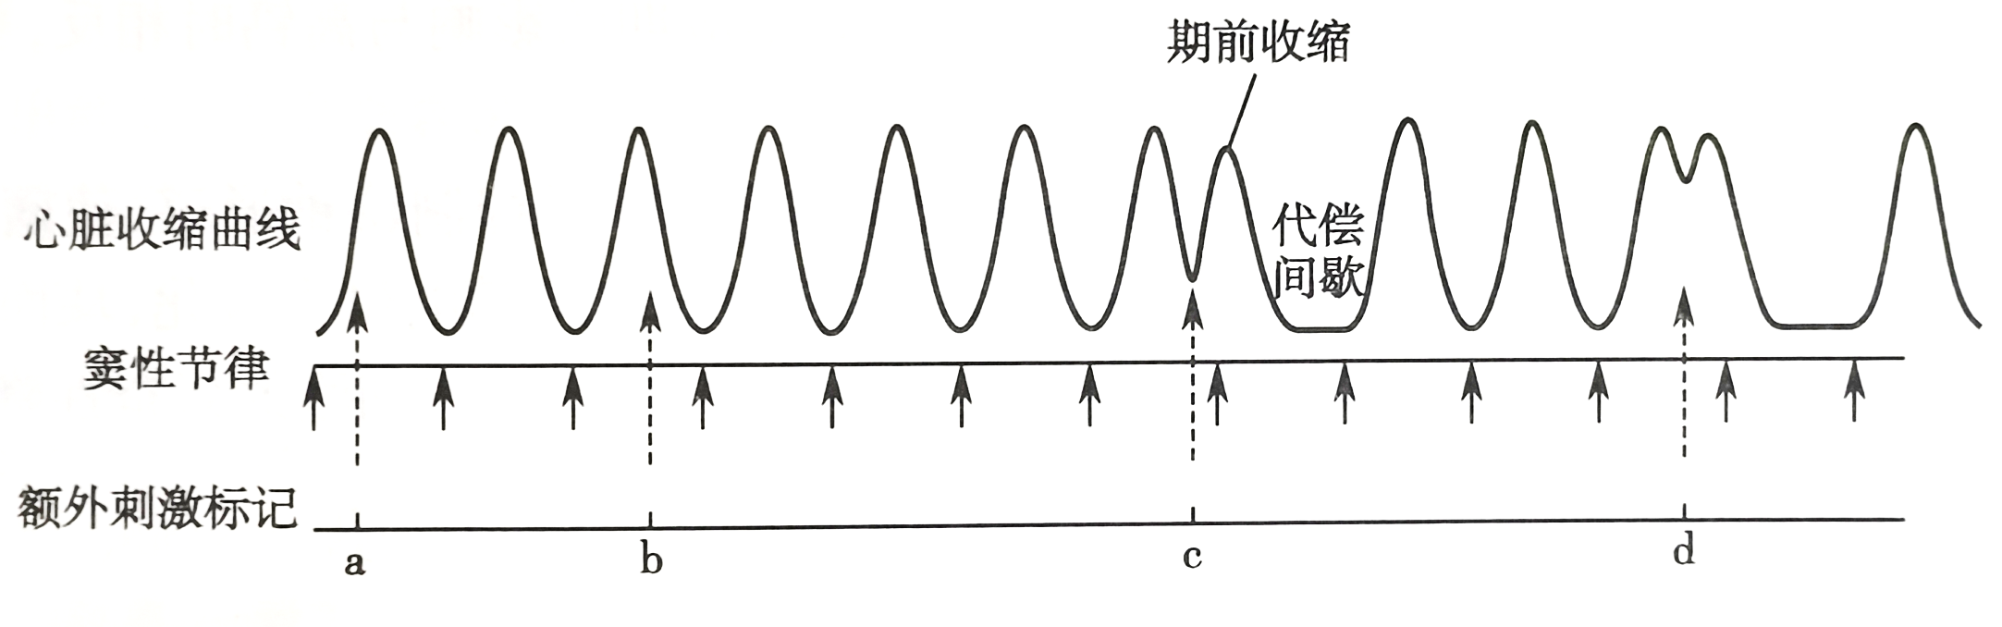
期前收缩也有不应期。如果下一次正常的窦性节律性兴奋到达时正好落在期前收缩的有效不应期，便不能引起心肌收缩，要等静脉窦传来下一次兴奋才能发生收缩反应，这样在期前收缩之后就会出现一个较长的舒张期（间歇期），称为代偿间歇。
期前收缩与代偿间歇示意图

Slide 5
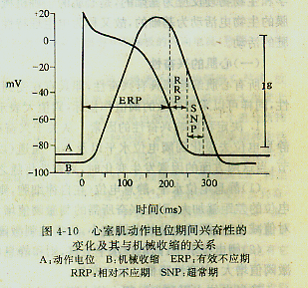
心脏正常节律性活动有赖于内外环境的相对稳定，离体心脏用理化性质近似于血浆的生理溶液进行灌流，以保持其新陈代谢顺利进行，这种节律性可维持较长时间。
心肌细胞生物电活动的基础是钠、钾、钙等跨膜离子流。

Slide 6
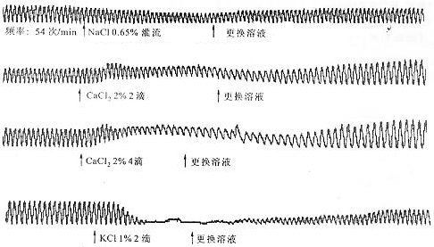
灌流液中钠、钾、钙离子浓度的变化会对心脏的活动产生一定的影响。

Slide 7
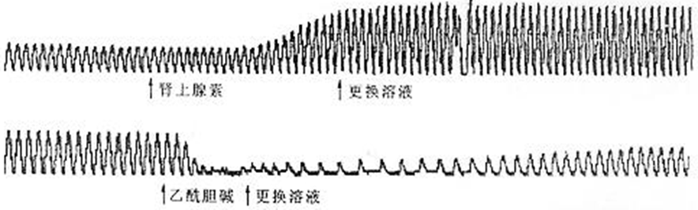
调节心脏活动的神经、体液因素对心脏活动的直接作用是神经递质或激素与心肌细胞相应受体结合，导致心脏活动的增强或减弱。
交感神经兴奋时，其末梢释放递质—去甲肾上腺素，作用于心肌细胞膜上的β受体，使心肌收缩力增强，心率加快；迷走神经兴奋时，其末梢释放递质—乙酰胆碱，作用于心肌细胞膜上的 M 受体，对心肌细胞起抑制作用，使心肌的自律性降低。
特异的受体阻断剂能阻断相应的递质与受体的相互作用。

Slide 8
II 实验目的
学习暴露牛蛙心脏的方法，熟悉心脏的结构，辨认主要的大血管。
观察心脏各部分自律性活动的时相和频率特点，掌握在体蛙类心脏活动的描记方法。
观察额外刺激对心脏收缩的影响，了解其产生机理。
学习离体蛙心的制备及其灌流方法。
观察钙、钾等离子，去甲肾上腺素、乙酰胆碱、普萘洛尔、阿托品等药物对心脏活动的影响。

Slide 9
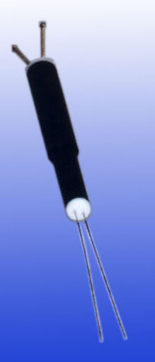
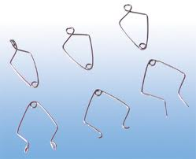
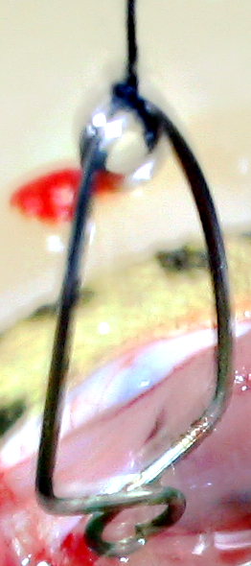
III 实验对象与器材
牛蛙（ Lithobates catesbeiana ），蛙类手术器械，蜡盘，蛙心夹，张力换能器，生理信号采集处理系统，任氏液，塑料滴管，棉球，铁支架，双凹夹，大头针，刺激电极
蛙心夹
刺激电极

Slide 10
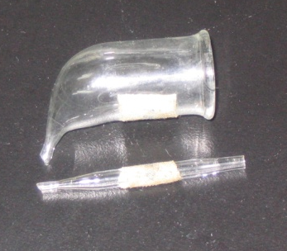
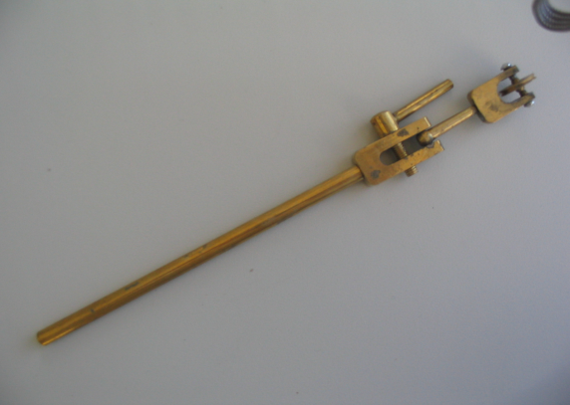
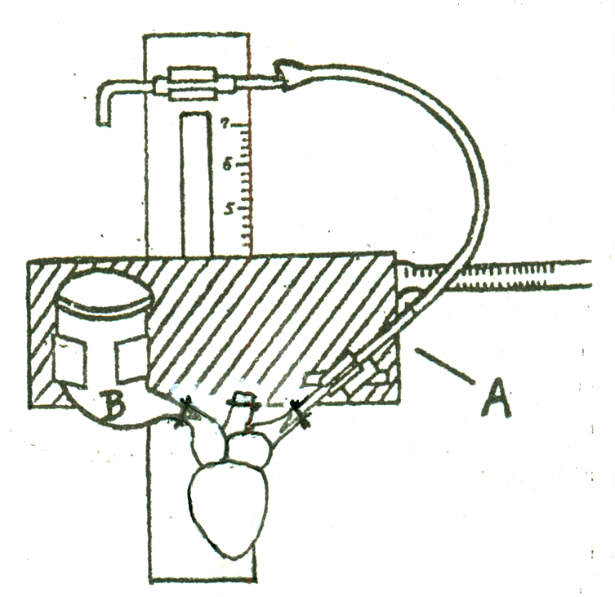
八木氏套管，蛙心灌流架，万能滑轮
任氏液，4％ CaCl₂，4％ KCl，0.1％去甲肾上腺素（NE），0.01％乙酰胆碱（ACh），0.1%普萘洛尔，0.1%阿托品
八木氏套管
万能滑轮
蛙心灌流架

Slide 11
雌雄牛蛙的辨识
 | 雄蛙 | 雌蛙
体型 | 较小 | 较大
叫声 | 高亢 | 低沉
鼓膜 | 直径比眼的直径明显要大 | 直径比眼的直径略小
婚疣 | 前肢第一趾内侧，发达 | 无
咽喉部皮肤 | 金黄色或黄绿色 | 灰白色，有黑色斑纹
声囊 | 有 | 无

Slide 12
IV 实验过程
实验4：蛙类心室的期前收缩与代偿间歇

Slide 13
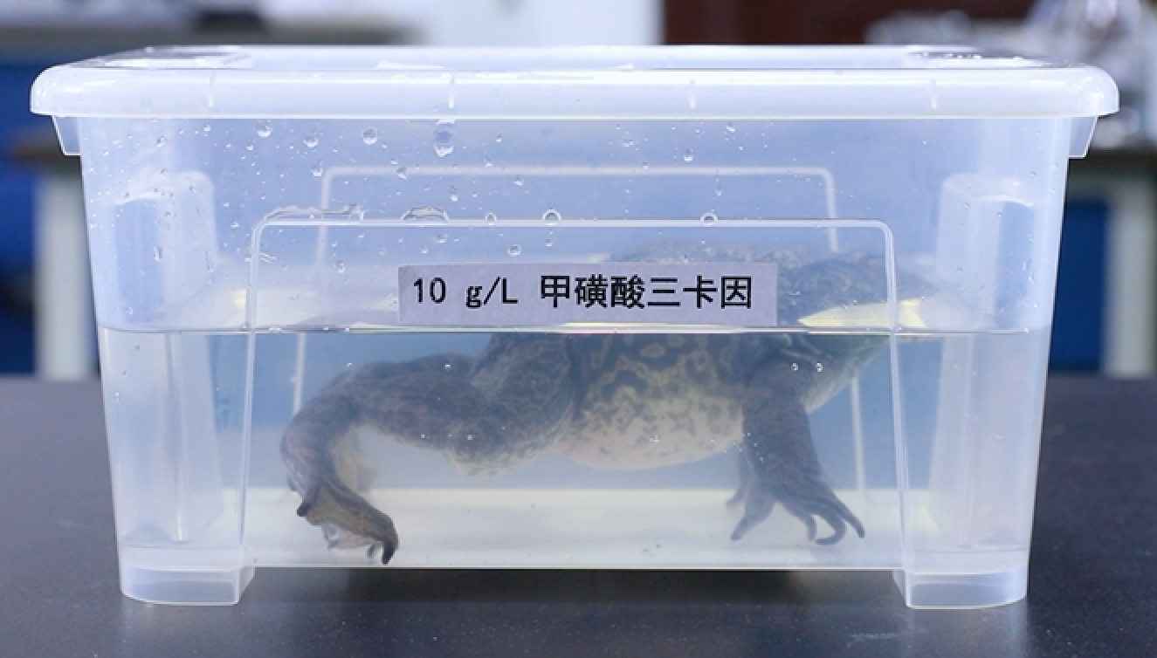
牛蛙处死：
  过量麻醉安死术
  双毁髓法
  动物死亡的标志是：肌肉松弛、四肢瘫软、呼吸消失

Slide 14
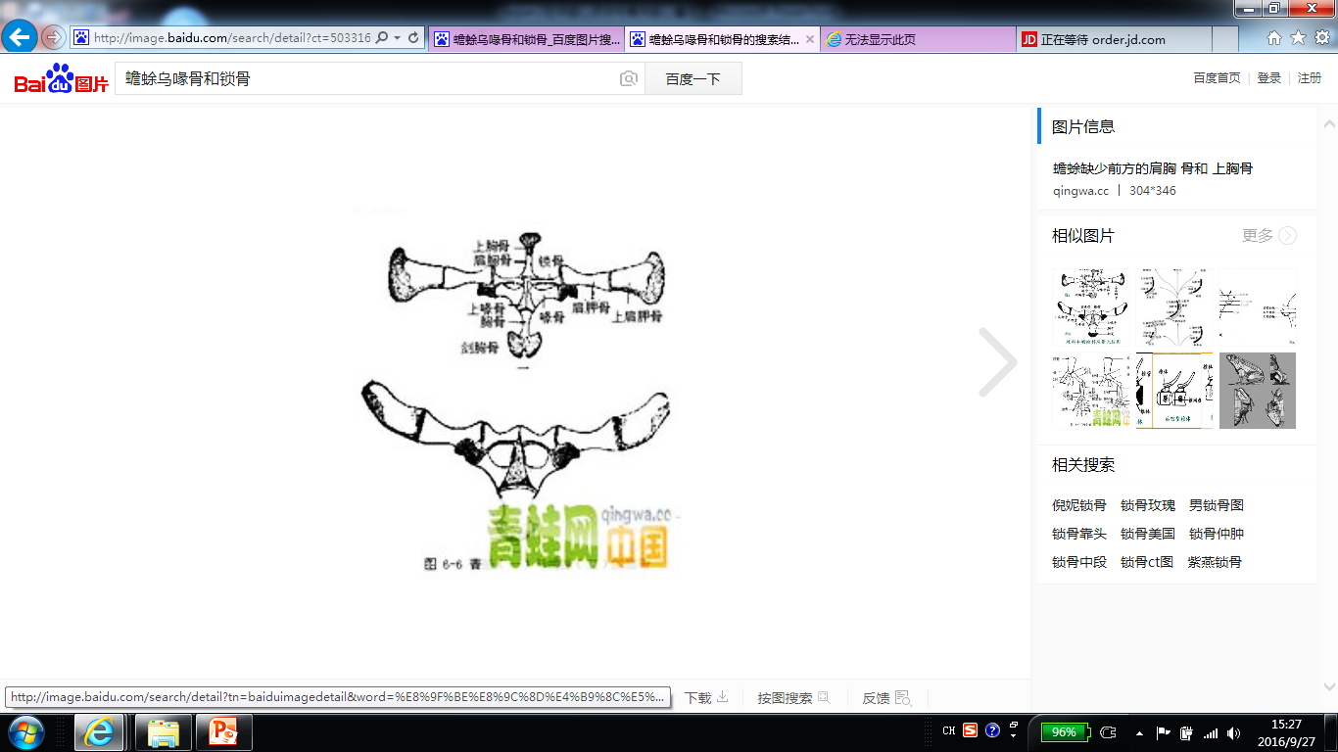
暴露心脏：
  剪开胸部皮肤：将牛蛙背位置于蜡盘上。用镊子提起胸骨后方腹部的皮肤，用手术剪剪开一个小口，由开口处向左右两侧锁骨外侧方向（下颌角方向）剪开皮肤，将皮肤掀向头端。
  剪开胸部肌肉及相关骨骼：用镊子提起胸骨后方的腹肌，剪开一个小口，沿皮肤切口方向紧贴胸壁剪开腹部肌肉，注意勿伤及心脏与血管，必要时剪断左右乌喙骨和锁骨，使创口呈倒三角形。
  剪开心包膜：用眼科镊提起心包膜，用眼科剪小心剪开，暴露心脏。

Slide 15
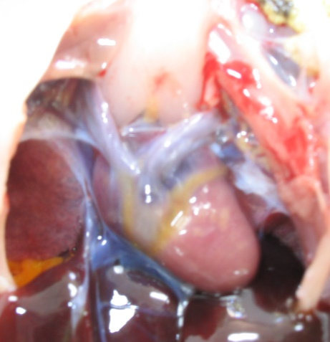
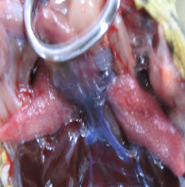
心脏结构观察：
胸面观：可见牛蛙心脏的一个心室、两个心房、左右主动脉。
背面观：用蛙心夹夹住少许心室尖端肌肉，将心室翻向头侧，可见位于两个心房下端与之相连的静脉窦，仔细辨认还可发现心房和心室之间有一黄色界限称为房室沟，心房与静脉窦之间有一条白色半月形界限称为窦房沟。
蟾蜍心脏结构

Slide 16
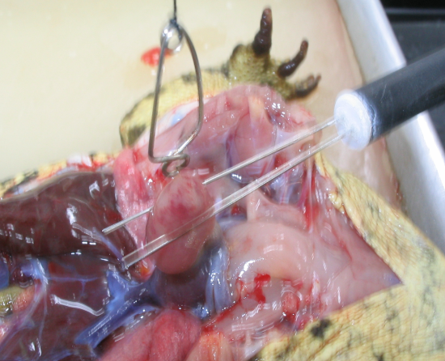
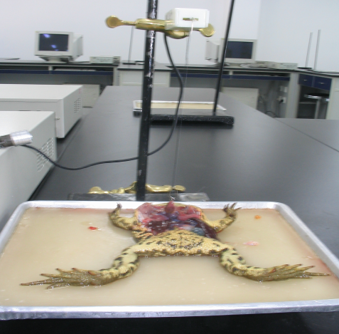
观察心搏过程：
  观察静脉窦、心房、心室的搏动顺序。
标本与实验仪器的连接：
  在牛蛙心室壁末端用蛙心夹夹住少许心肌，将心脏倒置提起，用棉线通过大头针将蛙心夹与张力换能器相连，张力换能器的另一端与记录系统1通道相连。
  将刺激电极安放在心室外壁，使之既不影响心搏，又能同心室密切接触，电极另一端与记录系统刺激输出相连。

Slide 17
正常心搏曲线描记：
  打开实验软件，选择期前收缩－代偿间歇实验 ￫ 取消刺激器界面的“触发捕捉”￫ 开始示波 ￫ 开始记录 ￫ 观察记录正常心搏曲线，仔细观察曲线各波与心脏各部位活动之间的关系。
期前收缩与代偿间歇的测定：
  选择能引起心脏发生期前收缩的刺激强度（一般在2～5V，宜低不宜高），在心室收缩期和舒张期的早、中、晚期分别给予单刺激，记录心搏曲线的变化情况。
  找出心室收缩的有效不应期、相对不应期、超常期，以及期前收缩与代偿间歇。

Slide 18
实验5： 离体蛙心的制备

Slide 19
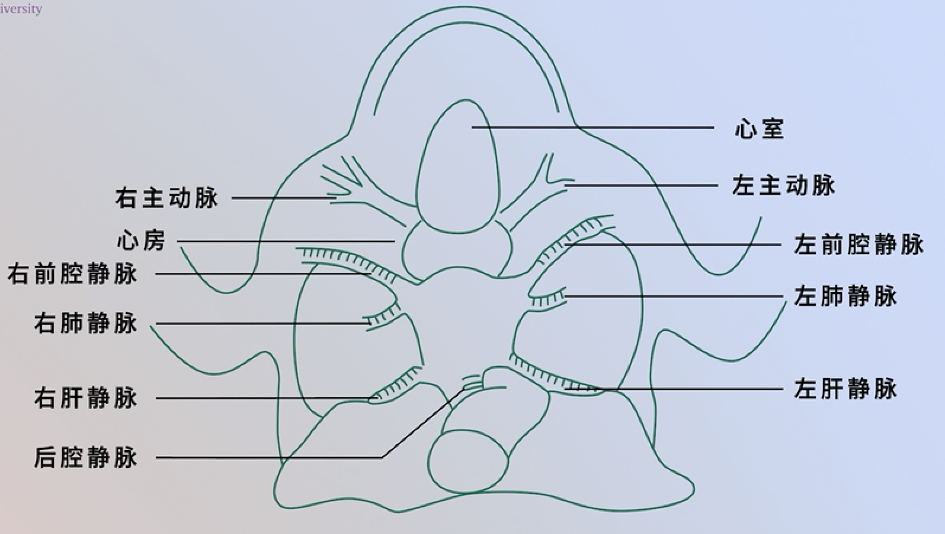
离体蛙心的制备：
  将胸腺、心包膜、动脉膜、肝系膜去除干净，辨认心脏结构及9条重要血管的位置。

Slide 20
离体蛙心的制备：
  血管结扎：
  结扎右主动脉：在右主动脉下穿过两根线，分别结扎，中间剪断。① ②
  总结扎线：左右肝静脉和左右肺静脉之间穿双线，其中一条线的一端自左主动脉下方，向动物胸腔左上方穿出，与另一端在动物胸腔左上方打一个松结，将心室拉至胸腔右下侧，当心房收缩上提时于胸腔左上侧位置结扎。将两侧前腔静脉、左右肺静脉结扎在内，从结扎线以外剪断。注意远离静脉窦。 ③

Slide 21

蟾蜍心脏示意图
离体蛙心的制备：
  插管：
  左肝静脉插管：在左右肝静脉和后腔静脉下穿线（与总结扎线同时穿入），打一个松结，在左肝静脉远心端沿向心方向剪开一个楔形切口（大小约为管径的1/2），将装满灌流液的静脉插管（粗管）插入左肝静脉，见蛙心膨胀变白后结扎线扣。用灌流液将心脏内血液完全洗出。④
  左主动脉插管：在左主动脉弓下穿双线，远心端结扎固定，近心端线先打一个松结，在动脉管壁远心端两线之间沿向心方向剪一个楔形切口（大小约为管径的1/2），插入动脉插管（细管），见有灌流液流出后结扎线扣，并固定于插管侧面的突起上。注意动脉插管勿插入主动脉圆锥。⑤⑥

Slide 22
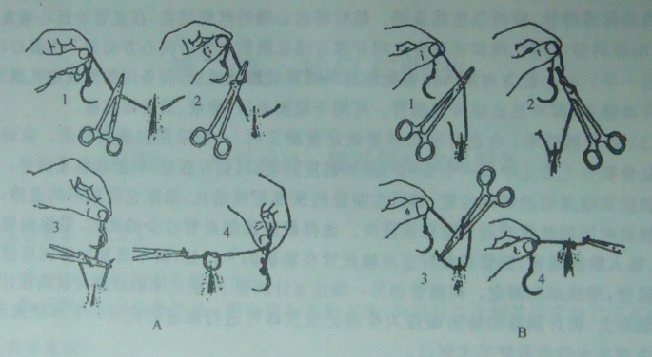
持钳打结法
方结（平结）

Slide 23
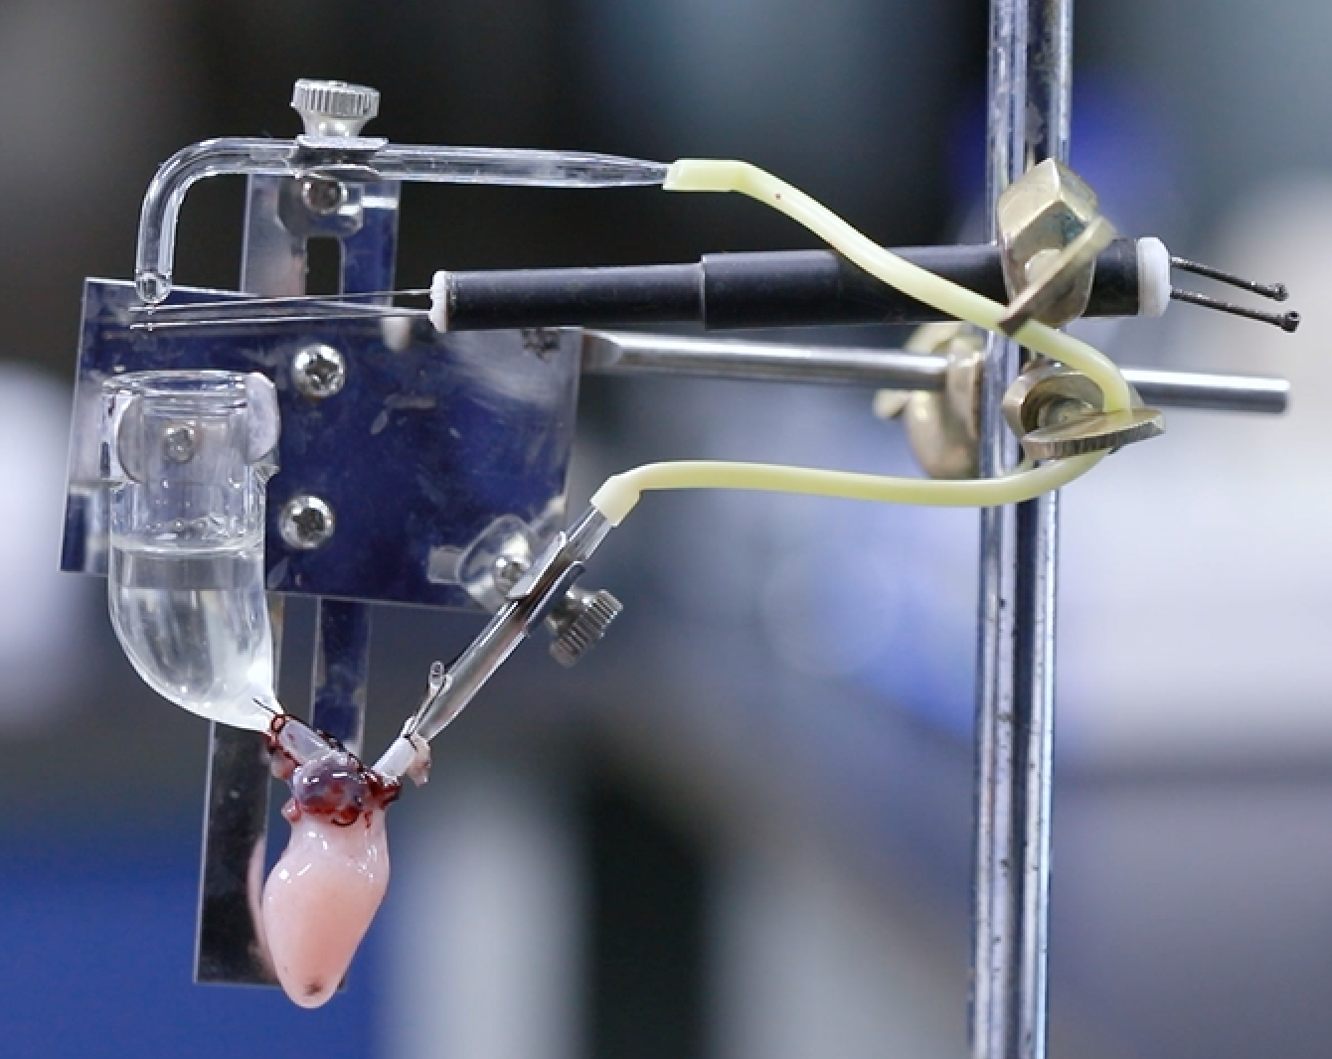
心脏离体与安放：
  剪除插管外与心脏相连的其他组织，游离心脏。
  先固定蛙心灌流架，再将离体心脏安放于蛙心灌流架上。
  调整灌流液液面及动脉插管出口的高度，使灌流液既能在心脏收缩时顺利搏出心脏，又能形成循环。
蛙心灌流装置

Slide 24
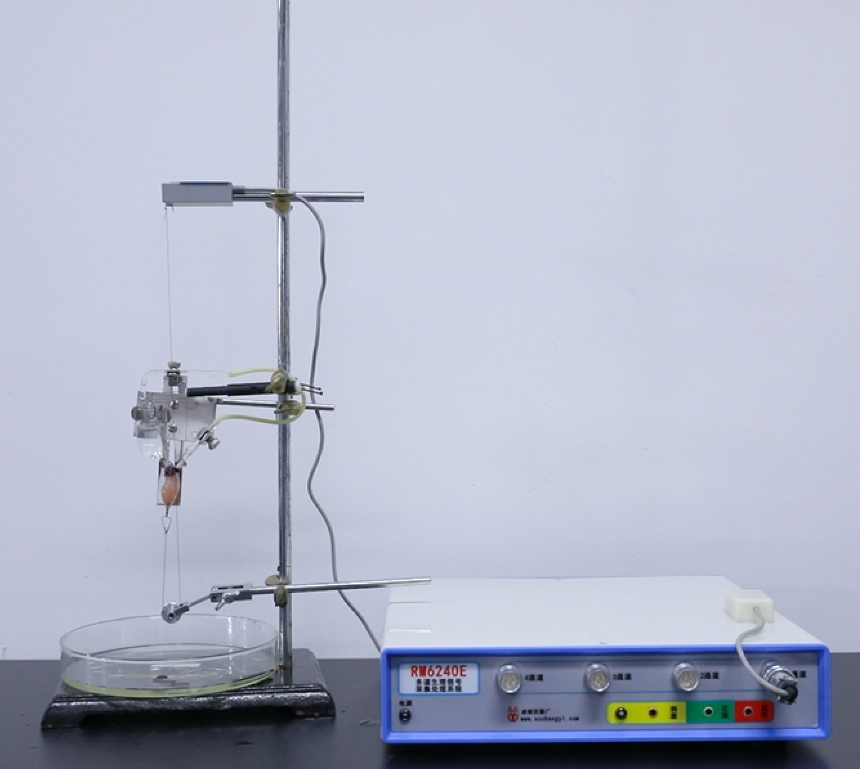
标本与仪器连接：
      用蛙心夹在心室舒张期夹住心尖部，蛙心夹上的棉线通过万能滑轮转换后与张力换能器相连。将张力换能器固定在蛙心灌流架的上方。
      张力换能器数据端接记录系统1通道。

Slide 25
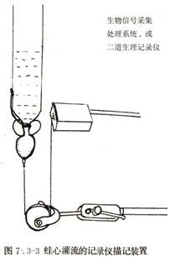
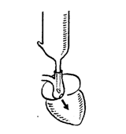
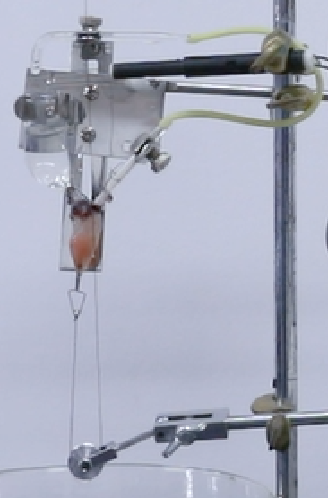
斯氏插管法
八木氏插管法
* 右主动脉两端结扎中间剪断
* 左主动脉插管

Slide 26
实验6： 离子和药物对离体蛙心的影响
——（蛙心灌流）

Slide 27
观察离子对心脏活动的影响：
  打开软件→选择蛙心灌流实验 → 开始示波 → 开始记录 → 记录正常心搏曲线；
  向静脉插管内任氏液中滴加4％CaCl₂ 2 滴，快速吹洗混匀后观察心搏出现变化后立即将灌流液全部吸出，用新鲜任氏液换洗2－3遍后，在静脉插管内注入新鲜任氏液，使心脏恢复正常搏动；
  滴加4％CaCl₂ 6 滴，快速吹洗混匀后观察心搏出现变化后立即换洗；
  滴加4％KCl 1－2 滴，快速吹洗混匀后观察心搏出现变化后立即换洗。
注意：
  及时打好标记。
  每次更换灌流液时，液面应保持一致。

Slide 28
正常心搏曲线
↓
4％CaCl_{2，} 2滴
↓一旦出现现象
立即换洗，2-3次
↓
正常心搏曲线
↓
4％CaCl_{2，} 6滴
↓一旦出现现象
立即换洗，2-3次
↓
正常心搏曲线
↓
4％KCl， 1-2滴
↓一旦出现现象
立即换洗，2-3次
↓
正常心搏曲线
观察离子对心脏活动的影响：

Slide 29
观察药物对心脏活动的影响：
  记录正常心搏曲线；
  滴加0.1%去甲肾上腺素1滴，快速吹洗混匀后观察心搏情况，出现变化后立即换洗；
  滴加0.1%普萘洛尔1滴，混匀，约1 min 后滴加0.1%去甲肾上腺素1滴，混匀后观察心搏变化，与前一步进行比较后，立即换洗；
  滴加0.01％乙酰胆碱 1滴，混匀后观察心搏出现变化后立即换洗；
  滴加0.1%阿托品 1滴，混匀，约1 min 后滴加0.01%乙酰胆碱 1滴，观察心搏变化，与前一步进行比较后，立即换洗。
注意：
  及时打好标记。
  每次更换灌流液时，液面应保持一致。

Slide 30
观察药物对心脏活动的影响:
正常心搏曲线
↓
0.1%去甲肾上腺素， 1滴
↓一旦出现现象
立即换洗，2-3次
↓
正常心搏曲线
↓
0.1%普萘洛尔， 1滴
↓约1 min 后
0.1%去甲肾上腺素， 1滴
↓与前一步比较
换洗，2-3次
↓
正常心搏曲线
正常心搏曲线
↓
0.01％乙酰胆碱 ， 1滴
↓一旦出现现象
立即换洗，2-3次
↓
正常心搏曲线
↓
0.1%阿托品， 1滴
↓约1 min 后
0.01%乙酰胆碱， 1滴
↓与前一步比较
换洗，2-3次
↓
正常心搏曲线

Slide 31
V 本实验需掌握的实验技术
牛蛙心脏暴露法
在体蛙类心脏活动的描记方法
牛蛙离体心脏的制备
牛蛙心脏插管技术

Slide 32
VI 关键技术
蛙心夹所夹心室位置及棉线松劲度的控制
额外刺激时相位置的选择
血管的识别及结扎
插管技术
游离心脏与换能器的连接
灌流液作用时间及更换时间的把握

Slide 33
VII 注意事项
经常用任氏液润湿心脏，防止干燥。
倒三角形创口不要太大，尽量不要暴露肺和肝脏，剪胸骨和肌肉时要紧贴胸壁，以免损伤心脏和血管。
提起和剪开心包膜时要仔细，避免损伤心脏。
蛙心夹夹住心尖部不宜过多，以防损伤心室。蛙心夹与张力换能器之间的连线松紧要适宜，既能清楚记录心搏曲线，又不能伤及心室。
每次刺激后，必须等待心搏恢复正常后再给予下一次刺激。每一次刺激前都要有正常搏动曲线作为对照。

Slide 34
切忌轻言放弃
制备蛙心标本时，勿伤及静脉窦。心脏插管时，切勿戳穿心壁及血管壁。随时用任氏液润湿蛙心表面。
各种液体滴管要专用，不可混用。每加一种溶液要用滴管混匀，以免所加溶液浮在上面，不易进入心脏。
蛙心插管内液面应保持一定高度，以1.5 cm 为宜。
张力换能器应高于蛙心灌流架并略向下倾斜，以免液体进入换能器。
滴加试剂后，一旦出现变化应立即用新鲜任氏液换洗2－3次，以免心肌受损，而且必须待心脏恢复正常后方能进行下一步实验，以形成前后对照。
滴加药品和换取新鲜任氏液时，须及时标记，以便观察分析。
化学药物作用不明显时，可再适量滴加，密切观察药物剂量添加后的实验结果。

Slide 35
VIII 思考与探索
设计实验，观察刺激强度、刺激时间对期前收缩幅度的影响。
如何证明心脏节律性的起搏点及兴奋传导顺序。
设计一个新的、更简单的离体心脏插管方法。
设计一个兔心离体灌流的方法。
设计一个实验，用于了解某种药物对心房肌收缩力与节律的影响。
用此标本还可以做哪些实验？

